Slide 1
코로케이션 서비스 안내
2022. 8.
정보화본부 정보화지원과

Slide 2
1. 코로케이션 서비스 개요
코로케이션 정의
코로케이션 서비스란 ? 각 기관(부서)의 서버, 네트워크 장비를 임대 공간(상면)에 설치하고, 인터넷 접속을 가능하게 하며, 무정전 전력 · 냉방시설 등 안정적인 운영 환경을 제공하는 서비스를 말함
저밀도 Rack : Rack당 소비전력이 3kw 미만인 시스템 수용
고밀도 Rack : Rack당 소비전력이 3kw 이상이고 별도의 전용 냉방장치가 필요한 시스템 수용
추진목적
시스템 운영과 관련된 공간, 전기, 냉방 등 기본 시설 공동 활용
학내 시스템의 정보보안 및 재해복구 안전망 기능 구현
추진배경
및
필요성
개별 기관(부서) 서버 관리자의 운영 부담 가중 - 정전 또는 네트워크 장애 등의 기반 시설 장애 시 대처 곤란
개별 부서의 시스템 운영관리에 대한 품질 관리 필요 - 잦은 인력 교체 등으로 안정적인 장애 대처 능력 - 보안관리 미흡, 자료백업 및 복구관리 기능 등

Slide 3
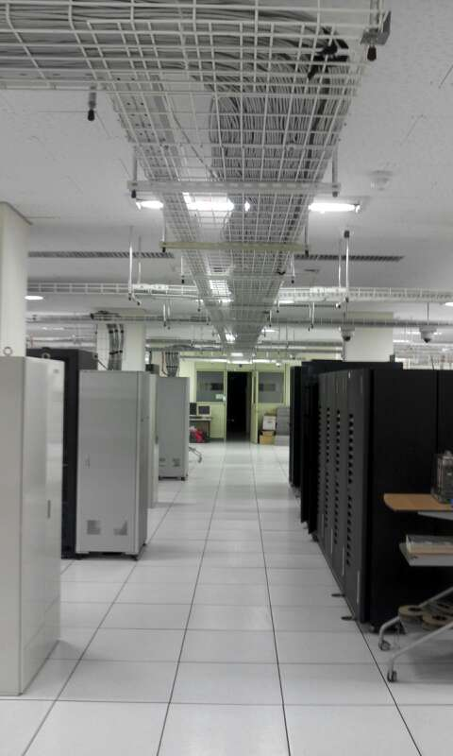
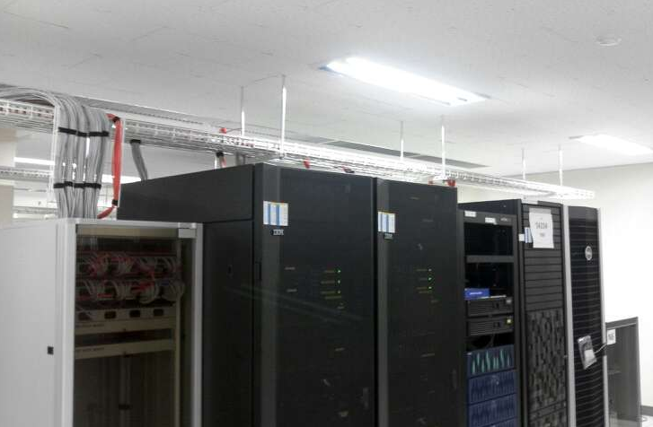
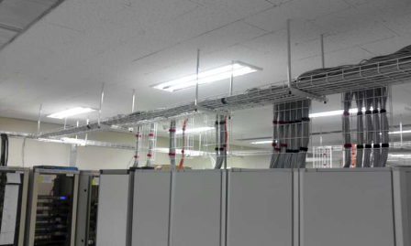
2. 정보화본부 정보통신실 시설 안내
운영 환경
정보통신실 서버(194대) 재배치 사업 완료(2014 .3)로 청정 운영 환경 제공 - 전기 배선 : 정보통신실 마루 하부, 전원 이중화 테스트 완료 - 통신 배선 : 정보통신실 상단 트레이 이용
- 서버 배치 : 냉복도와 열복도 구간 분리 - 코로케이션 구역 각 열에 네트워크 패치랙 구성

Slide 4
3. 코로케이션 서비스 내용(1)
운영 정책
정보화본부 : 상면, 전력, 회선 서비스 제공
입주 기관 : 서버 설치, 유지보수, 백업, 운영, 장애처리 등
※ 서버 설치 : 랙 마운트 타입만 가능
보안 서비스
24시간 365일 통합보안관제 서비스 제공
FireWall(방화벽), IPS(침입차단시스템), Web Firewall(웹 방화벽) 제공
모든 방화벽 장비는 CC인증 받은 장비로 운영
네트워크
서비스
10Gbps 지원
기타
서비스
데이터 백업 장비 제공
서비스 이중화(복제 서비스) 장비 제공
※ 데이터 백업 및 서비스 이중화 소프트웨어는 사용자가 직접 설치·운영

Slide 5
3. 코로케이션 서비스 내용(2)
과금 정책
코로케이션 서비스 저밀도랙 상세 이용요금
구분 | 가격(원/1년)
 | 연구용 | 업무용
1/8 Rack | 300,000 | 127,500
1/4 Rack | 600,000 | 255,000
1/2 Rack | 1,200,000 | 510,000
Full Rack | 2,400,000 | 1,020,000
코로케이션 데이터 백업 및 서비스 이중화 요금
※ 최대 2TB까지 가능
구분 | 기본요금(원/1년, 100GB) | 추가요금(월/1년, 10GB)
데이터 백업 | 240,000 | 24,000
서비스 이중화 | 1,332,000 | 132,000
입주 문의
정보화본부 정보화지원과 담당자(02-880-5379)

Slide 6
4. 신청프로세스
구 분 | Input | 코로케이션 신청자 | 정보화본부 코로케이션 담당자 | OutPut
사전 협의
구 분 | Input | 코로케이션 신청자 | 정보화본부 코로케이션 담당자 | OutPut
사전 협의
시작
시작
코로케이션
신청 공문 발송
(정보화지원과)
코로케이션
신청문의
코로케이션 입주 대상자
선정 및 통보
사전 동의서 전달
동의서
공문
신청서
동의서
사전동의서 작성 후 제출
작성된
신청서
동의서
사전동의서 작성 후 공문 제출
사전 미팅 일정 요청
사전 미팅 일정 요청
사전 미팅 일정 협의
사전 미팅 일정 협의
정보화 본부
방문, 시찰
서버 위치 협의/선정
서버 위치 협의/선정
계속(1)

Slide 7
4. 신청프로세스(계속)
구 분 | Input | 코로케이션 신청자 | 정보화본부 코로케이션 담당자 | OutPut
사전 협의
구 분 | Input | 코로케이션 신청자 | 정보화본부 코로케이션 담당자 | OutPut
포털 상 (mysnu) 신규신청
장비 입주
계속(1)
시작
포털 상 신청서 작성
신청서(DB)
신청 승인
결제
재결제 요청
이메일
담당자에게 입금 통보
입금 확인
NO
입금금액
일치여부
YES
결제/신청종료
장비 입주
끝

